Slide 1
Сравниваем технологии, делаем выводы
Александр Крук
Руководитель отдела методологии
«ФОРСАЙТ»

Slide 2
Многообразие BI-систем
Задача: провести сравнение* Форсайт и FineBI
Круг Громова
Американские и европейские
Российский
Китайские
*Сравнение носит субъективный характер и при наличии других характеристик программно-аппаратных средств или тестов, могут быть получены другие результаты

Slide 3
Что тестировать?
На чем тестировать?
Были заложены 3 группы тестов, повторяющие действия 99% аналитиков
Аппаратные мощности:
Два идентичных компьютера
Процессор: Core(TM) i5-13400
Оперативная память: 64 Гб
ПО:
Подключение к данным
Формирование сводной таблицы (ad-hoc)
Визуализация данных и инфографика
Astra Linux 1.7.5
Astra Linux 1.7.5
Версии BI-систем:
Форсайт. Аналитическая платформа 10.5
FineBI 6.1

Slide 4
Подключение к данным
А.
Простой
Б.
Средний
В.
Сложный
Загрузка из файлов
Загрузка связанных данных из разных источников
Real-time BI
(online-аналитика)

Slide 5
Подключение к данным.
Простой
Результаты:
Тематика: Реальные данные о судебных взысканиях с официального сайта ФССП (https://opendata.fssp.gov.ru/7709576929-iplegallistcomplete/data-20240923-structure-20220620.csv)
Время загрузки
Форсайт
FineBI
2 минуты
vs
11 минут
Содержание:
16 полей, содержащих:
Наименование должника
Юридический и фактический адрес
ИНН должника
Номер исполнительного производства
Дата возбуждения
Дата и номер исполнительного документа
Требование исполнительного документа
Предмет исполнения
Отдел и адрес судебных приставов
ИНН организации-взыскателя
Выводы:
Файл 3,7 млн. строк (2,5 Гб)
Загрузка из файла в Форсайте выполняется в 5-6 раз быстрее, чем в FineBI

Slide 6
Подключение к данным. Средний
Результаты:
Время загрузки
Тематика: Чековая аналитика для сети розничных магазинов
Форсайт
FineBI
Содержание:
45 минут
34 минут
БД PostgreSQL
1 таблица фактов – 250 млн. строк
6 таблиц справочников – среди них 73 тыс. и 5 тыс. значений
Потребление оперативной памяти
Сотрудники
Должности
Форсайт
FineBI
60 Mб
2100 Мб
Чеки
Выводы:
Магазины
При сопоставимых значениях времени загрузки, потребление памяти в Форсайт меньше в сотни раз
Города
Регионы
Фед. округа

Slide 7
Подключение к данным. Сложный
Результаты:
Время реакции получения данных
Тематика: Чековая аналитика для сети розничных магазинов
Форсайт
FineBI
Содержание:
Не выполнено
5-30 сек
БД PostgreSQL (потенциально несколько разных типов БД: PG, CH, GP)
1 таблица фактов – 250 млн. строк
6 таблиц справочников – среди них 73 тыс. и 5 тыс. значений
С использованием ROLAP-кубов
Таймаут после 3 минут ожидания
Сотрудники
Должности
Выводы:
Чеки
Форсайт способен получать данные в реальном времени из разрозненных источников с большим объемом данных, в том числе за приемлемое для пользователя время
Магазины
Города
Регионы
Фед. округа

Slide 8
Подключение к данным.
Сложный
В Форсайте существует 3 варианта формирования логической многомерной модели данных для OLAP-куба
Объединение всех источников в широкую витрину (universe)
Генерация метаописания из единого источника (мастер импорта)
Настройка измерений и кубов по отдельности с помощью системы мастеров
Плюсы: Быстрое создание модели данных
Минусы: Всегда объединение всех источников в единую витрину (не всегда такое возможно)
Плюсы: Простое создание независимых метаобъектов из одного источника
Минусы: В случае изменения источника метаописание нужно обновлять
Плюсы: Гибкость получения данных из разных источников, в том числе в online режиме
Минусы: Создание каждого метаобъекта в ручном режиме

Slide 9
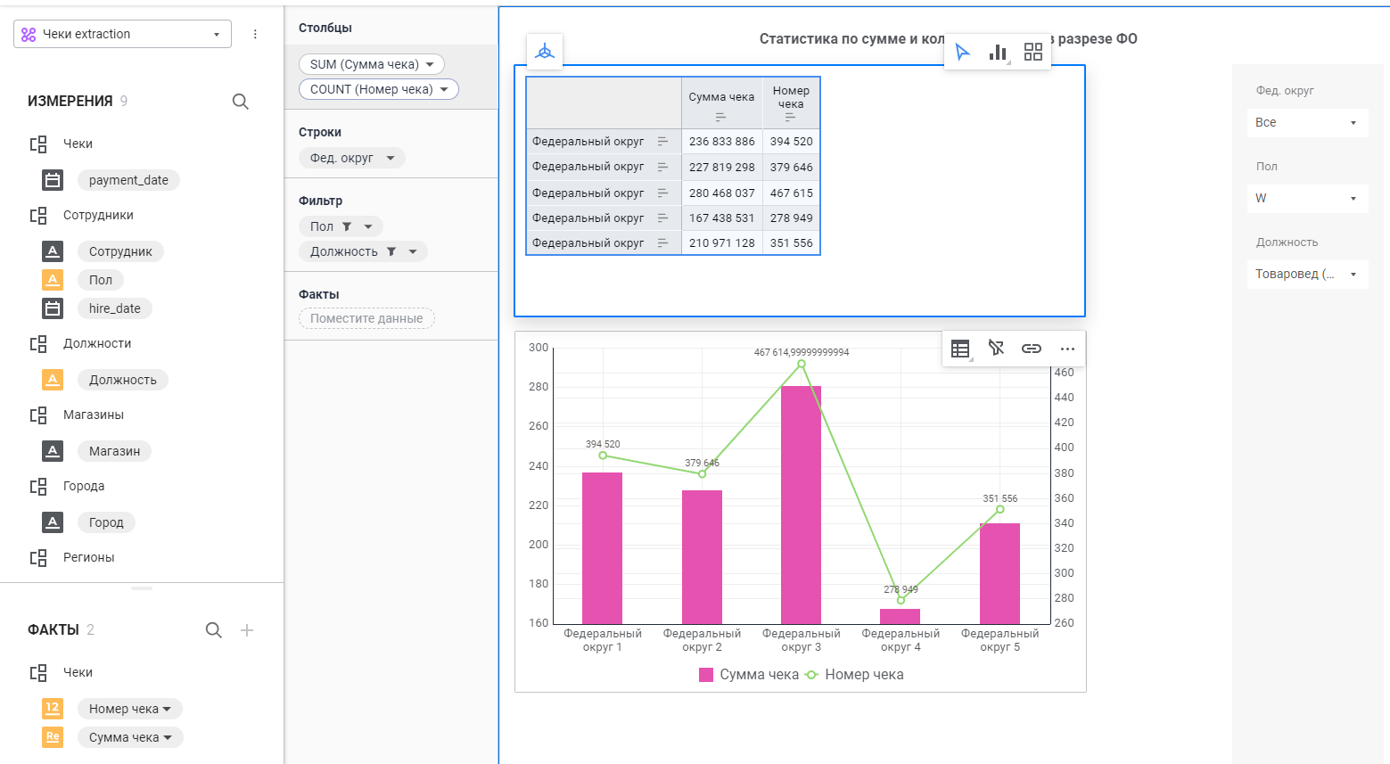
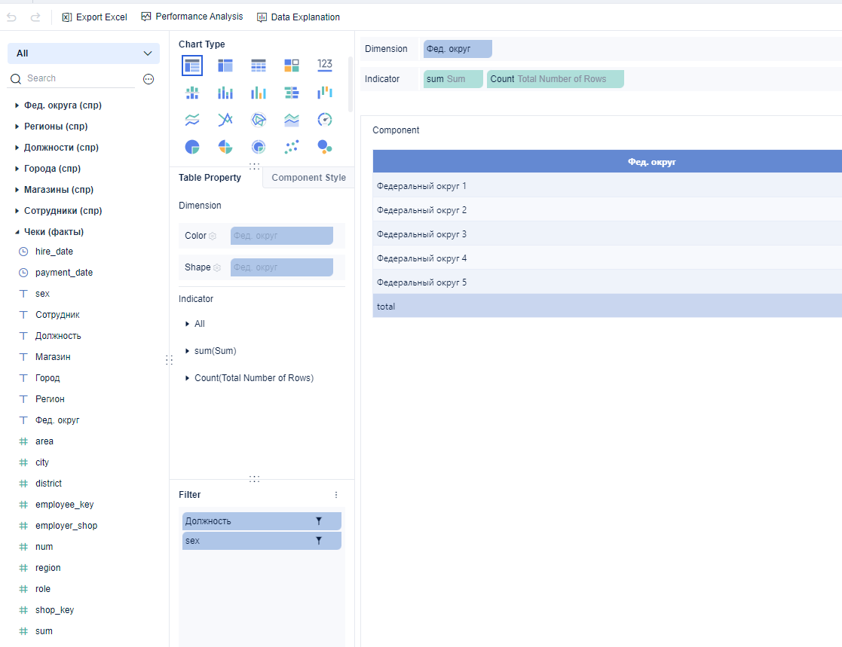
Формирование выборки (ad-hoc)
Содержание теста: сопоставить интерфейс работы с многомерными BI-кубами в Форсайте и FineBI
Выводы: Интерфейсы и логика работы пользователя очень похожи, а местами идентичны

Slide 10
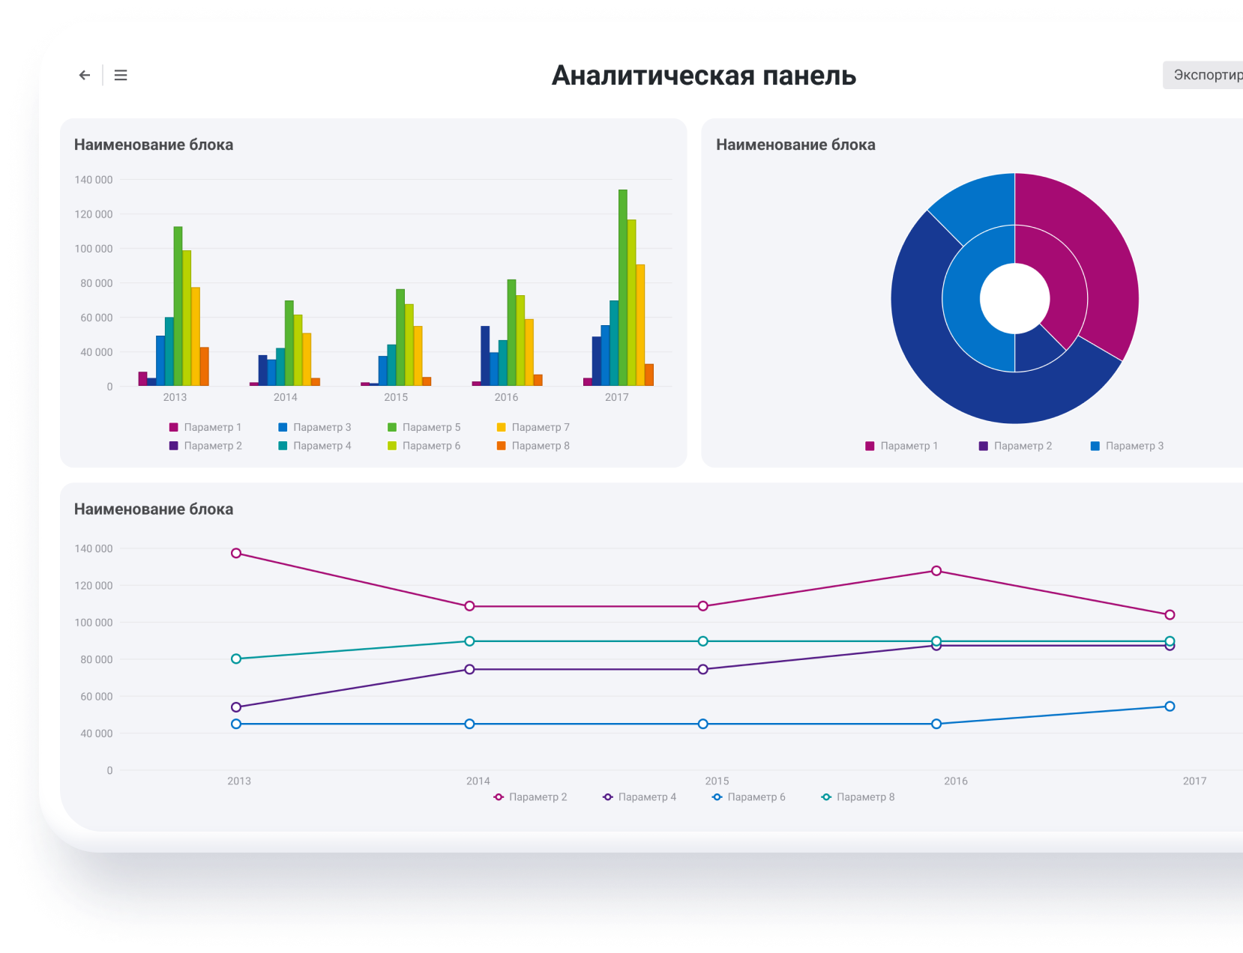
Визуализация данных
От простого к сложному или какая может быть инфографика
Простые графики и диаграммы
Картографическое отображение
Абстрактные мнемосхемы

Slide 11
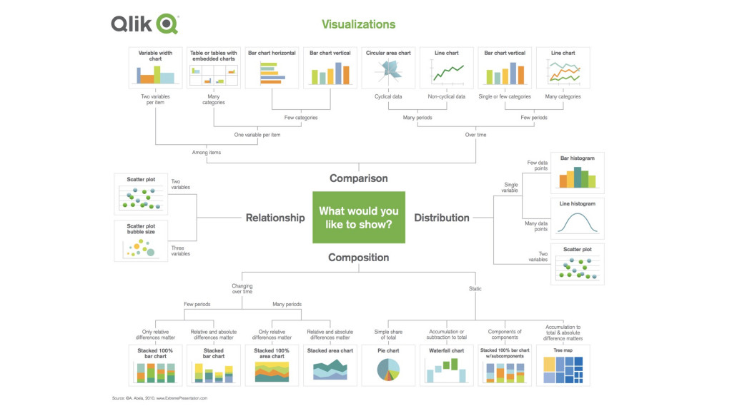
Визуализация данных
Простые графики и диаграммы

Slide 12
Визуализация данных
Картографическое отображение
Gis-системы
Нативные картосхемы
Заливка областей
Маркеры
Круговые маркеры
Drill-down по территориям карты
Исторические карты
Физические карты
Различные проекции и абстрактное представление
Изменчивость карт со временем
Искажение географического отображения с целью улучшения восприятия
Представление в виде глобусаС

Slide 13
Визуализация данных
Абстрактные мнемосхемы
Что еще можно сделать с помощью инструментов картографии в Форсайт?
Карта-схема строения тела человека (на примере влияния fitness-программы на развитие мышц человека)
3D-схема плана города
Drill-down по плану строений (на примере завода и внутреннего расположения оборудования в цехах).

Slide 14
3. Визуализация данных
Как мы это сделали?
Форсайт поддерживает svg-графику, которая может быть встроена в визуализацию
Сценарий использования:
Существующая svg-графика (на примере карты Римской империи)
Оцифровка растровой графики
Связь нескольких svg-схем
Связь таймлайн-шкалы и картосхемы
Поддержка изменчивости карты со временем (на примере появления новых регионов)

Slide 15
Благодарим за внимание!

